Slide 1
Vagyonőr vállalkozói vagyonbiztosítás
Készítette:
Eperjesy Dóra és Élőné Takács Tünde
Ellenőrizte: Berényi Dániel
Változások 2019.

Slide 2
Vállalati vagyon biztosítások
Nagyipari és Vagyonőr
Vállalati Vagyonbiztosítási Szerződések Feltételei (VVSZF)
Vagyonőr Egyedi Vagyonbiztosítások
Kiegészítő Biztosítások Külön Feltételek
és Külön Feltételek gyűjteménye
gyűjteménye
∑BÖ 500Mio-ig BÖ 500Mio. felett
Notes:
Közös feltételrendszer. Az ajánlatadó csoport engedélyezhet 600Mio/th-ig, 1mrd a teljes BÖ, BD 600mio/th teljes BÖ limit nélkül

Slide 3
Vállalati vagyon biztosítások
Vagyonőr | Közvetítő | Támogató ( PÉK, TÉT, Értékesítési támogatási szakértő= STÁB | Biztosítási ajánlatkészítési csoport BRM csoport | Vállalati Kockázatvállalá-si Igazgatóság Termékfejleszté-si Csoport
Biztosítási összeg vagyon | 500 000 000 Ft-ig | 500 000 000 Ft-ig | max 600 000 000 Ft/kockázatvise-lési hely (de teljes szerződés BÖ max 1 000 000 000 Ft) | max 600 000 000 Ft/kockázatvise-lési hely
Üzletpolitikai, kockázati engedmény mértéke | 10% | 20% | 40% | 40% felett
Notes:
Közös feltételrendszer. Az ajánlatadó csoport engedélyezhet 600Mio/th-ig, 1mrd a teljes BÖ, BD 600mio/th teljes BÖ limit nélkül

Slide 4
Biztosítható vállalkozások
A biztosított ténylegesen működő, aktív gazdasági tevékenységet folytató vállalkozás vagy valamely magyar költségvetési szerv vagy állami, önkormányzati fenntartású szervezet lehet

Slide 5
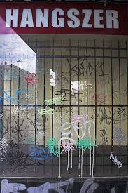
Nem biztosítható vállalkozások, vagyontárgyak
Tevékenységét szüneteltető vállalkozások
Csődeljárás vagy felszámolás alatt álló
Fiktív vagy megszűnt vállalkozások
Üresen álló, használaton kívüli épületek
Építés, felújítás, átalakítás alatt levő épületek
Használaton kívüli berendezések
Elfekvő készletek

Slide 6
Kizárólag Külön Feltételekkel, vagy Egyedi megállapodással biztosítható vagyontárgyak:
…
g) üresen álló, építés-, felújítás-, átalakítás alatt levő, vagy használaton kívüli épület, berendezés, illetve elfekvő készlet;
…
építés vagy szerelés alatt álló vagyontárgyak;
KF0704, Épületek építés-szerelés biztosítása
(Az alábbi tevékenységek esetén nem választható ez a fedezet: 83000 építőipari jellegű szolgáltatás…!)
Részletezése később!
Notes:
Ezek az eddig kizárt épületek kerültek be a KF-ek közé. Egy ténylegesen működő vállalkozás felújításait, beruházásait, projektjeit biztosítjuk.
Projekt bekerülési értéke a BÖ. A megépülő v felújított épület értéke. Épület vagyoncsoport KF-el. Meglévő épület szerkezetre is és az építés alatt állóra is, beépítendő építőanyagokra is! Ép érték 100Mio alatt legyen! E felett külön épszer!!!! Pótdíj 80%

Slide 7
A termék felépítése
Tűz- és elemi károk biztosítása
Betöréses lopás- és rablás biztosítás
Üvegtörés biztosítás
Irodai elektronikus berendezések kiegészítő biztosítása
Szállítmánybiztosítás
Üzemszünet biztosítás
Vállalkozói Assistance szolgáltatás
KIEGÉSZÍTŐ BIZTOSÍTÁSOK
Munkáltatói balesetbiztosítás
Felelősségbiztosítás
Jogvédelem biztosítás
Notes:
Megváltozott. Teljesen új struktúra

Slide 8
A termék felépítése
telephelyi szintű (telephelyhez kötődő)
almódozatok:
tűz
vihar
vezetékes-víz
katasztrófa
allrisk
betöréses lopás és rablás
vagyonbiztosítás kiegészítő kockázatok
elektronikus berendezések biztosítása

Slide 9
A termék felépítése
szerződés szintű (nem telephelyhez kötődő)
almódozatok:
üvegtörés biztosítás
szállítmánybiztosítás
üzemszünet biztosítás
munkahelyi balesetbiztosítás
felelősségbiztosítások
kiegészítő jogvédelem biztosítás
assistance szolgáltatás

Slide 10
Választható fedezetek | Fedezet bővítési lehetőségek
Tűz (ALAP) | - villámcsapás másodlagos hatása - berendezések elektromos áram okozta tűzkára + belső eredetű tűzkára
Vihar | szabadban tárolt vagyontárgyak vihar kára
Vezetékes-víz | - kiterjesztett vezetékes-víz fedezetek - elfolyt víz térítése
Katasztrófa károk
Betöréses lopás- és rablás | - küldöttrablás, Vandalizmus
Allrisks fedezet
Vagyonbiztosítás kiegészítő kockázatok: - Gépjárművek telephelyi casco biztosítása Hűtve tárolt oltóanyagok és gyógyszerek biztosítása, Kirakatszekrények biztosítása Épületek építés-szerelés biztosítása
Elektronikus berendezések | szoftver és adatvesztés biztosítás
Üvegtörés | Különleges üvegek
Szállítmánybiztosítás | - rakodás közbeni töréskár, lopás és rablás Munkaeszközök szállítmánybiztosítása
Üzemszünet | cyber támadás okozta üzemszünet
Munkáltatói baleset | Munkahelyi + úti
Felelősségbiztosítások | Kiegészítő termék-felelősség biztosítás,
Vállalkozói assistance szolgáltatás
Notes:
A bordó betűkkel írt kockázatok telephelyi szintűek, a fekete betűkkel írt kockázatok szerződés szintűek
A Tűz alap + Vihar+ VV+ Betlop kockázat és kiegészítői szerződés szintű fedezetben vannak

Slide 11
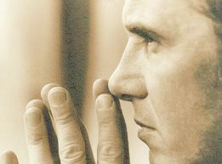
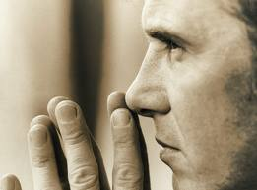
VAGYONBIZTOSÍTÁS
Milyen vagyoncsoportokat,
vagyontárgyakat tudunk
biztosítani?

Slide 12
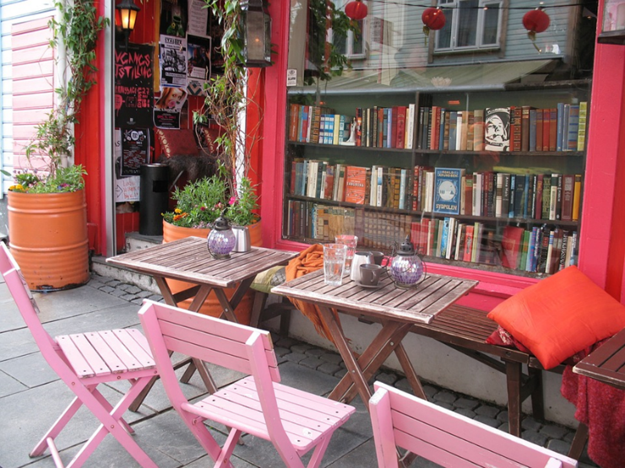
Biztosítható vagyoncsoportok
A.)Épületek
B.) Műszaki és egyéb berendezések
C.)Készletek
D.)Egyéb
Gépjárművek
Készpénz, értékpapírok
Értékkészletek
Kirakatszekrények
Szabadban tárolt vagyontárgyak
Hűtve tárolt oltóanyagok
Beváltott vények
Küldöttrablás
Adott szerződésben nem biztosított épületek rongálási kárai
E.)Mellékköltség
Notes:
A pirossal jelzett vagyoncsoportok átkerültek az adott kockázatokhoz. Pl a kirakatszekrény KF-el az almódozaton belül kiegészítő kockázatként köthető. A küldöttrablás pedig szerződés szintű fedezet kiegészítésként lesz köthető.
Szabadban tárolt vagyontárgy Vihar kockázatnál pl. KF0201-el, maximum a [B] és [C] vagyoncsoportok összege alapján, 0,5‰, de minimum 5.000 Ft

Slide 13
Biztosítható vagyoncsoportok
A.)Épületek
B.) Műszaki és egyéb berendezések
AB0.) Előgondoskodás
C.)Készletek
D.)Egyéb
Gépjárművek
Készpénz, Értékpapírok és Értékkészlet
Munkavállalók személyes tárgyai
Megújuló energia hasznosítására szolgáló berendezések
Muzeális vagy művészeti értékű vagyontárgyak
Beváltott vények
E.)Mellékköltség (Eltakarítási költségek, Lebontási költségek, Le- és visszaszerelési, mozgatási és védelmi költségek, Tűzoltási költségek, Kárenyhítési költségek,
Veszélyes hulladékok/anyagok)
Notes:
A pirossal jelölt vagyoncsoportok újként kerültek be a biztosítható vagyoncsoportok közé. Részletezésük később
Itt fel sem soroltam az Adathordozókat és a reprodukciós segédeszközöket . Mert ezeket annyira nem szeretné a kockázat vállalás, csak ha nagyon muszáj…☺

Slide 14
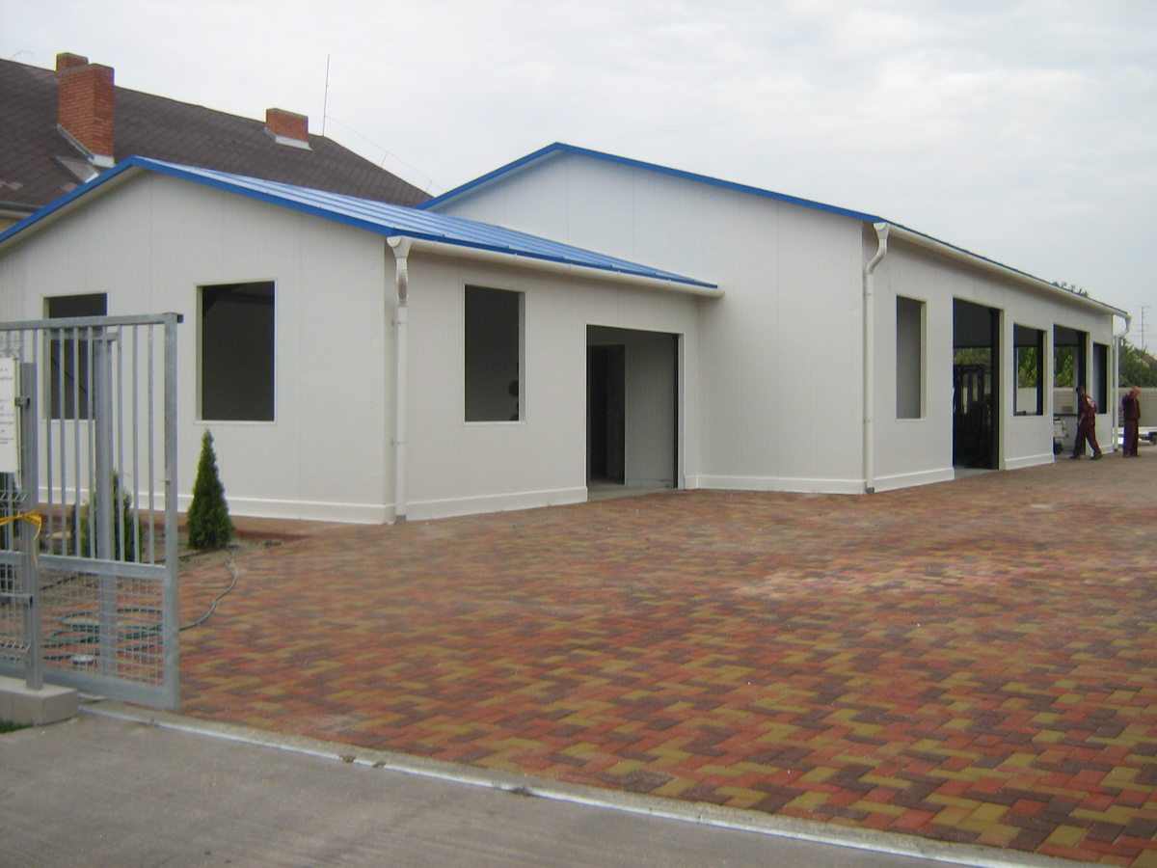
Épületek
Épületnek minősül:
Minden olyan építmény,
amely a talajhoz szilárdan kötődik,
térbeli elhatárolással védelmet nyújt külső behatásokkal szemben és
bizonyos időállósággal rendelkezik,
emberek számára lehetővé teszi a belépést, építményen belüli mozgást és hosszabb idejű benntartózkodást.
Notes:
Új definíció, de érdemi változás nincs

Slide 15
Épületek
Épület tartozékainak minősülnek továbbá az alábbiak:
Pl.: …előtetők, nyílászárók, redőnyök, silók, tárolók, kémények,
csővezetékek, kerítések, kemencék, rögzített reklámhordozók,
beépített térelválasztók, beépített bútorok, burkolatok, lépcsők és létrák,
hűtőkamrák, épületgépészeti berendezések, szerelvények (gáz,víz, fűtés,
elektromos..) riasztók,
beépített medencék, víztárolók, de a hozzájuk tartozó technológiai
berendezések nélkül, melyek a „B” vagyoncsoportba tartoznak;
(vezetékes-víz kockázati módosító tényező!!)
Felvonók, mozgólépcsők, szaniterek, trezortermek
Napelemek, napkollektorok
(külön D vagyoncsoportként díjért biztosíthatóak, részletezésük később!)
Notes:
A medencék definiálva lettek, vv kockázatnál pótdíjat kap a kockázat : az épületben medence található, ZA0301-el, 1,25-ös szorzó
A napelemek külön D vagyoncsoportként díjért biztosíthatóak

Slide 16
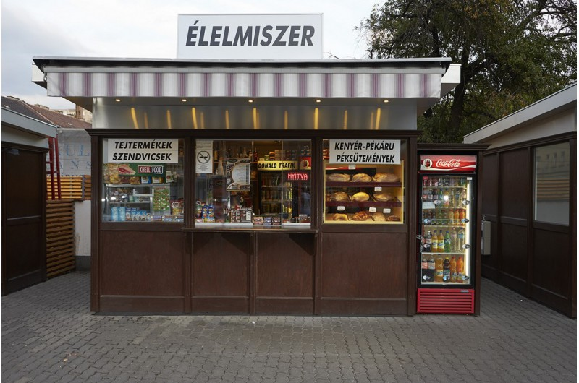
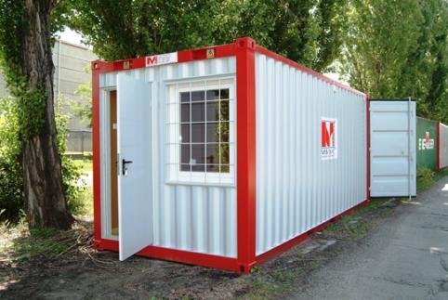
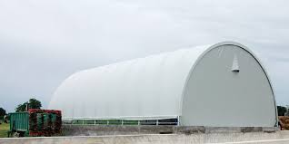
Épületek
Nem biztosíthatóak:
Felvonulási épületek
Pavilonok
Nád- és zsuppfedeles, fazsindelyes épületek
Mozgatható, könnyen szerelhető szerkezetek…
(lakókocsik, konténerek, sátrak, fólia- ponyvacsarnokok)
Notes:
Logikailag másként sorolódnak fel, de alapvető kockázatvállalási módosítás nem történt

Slide 17
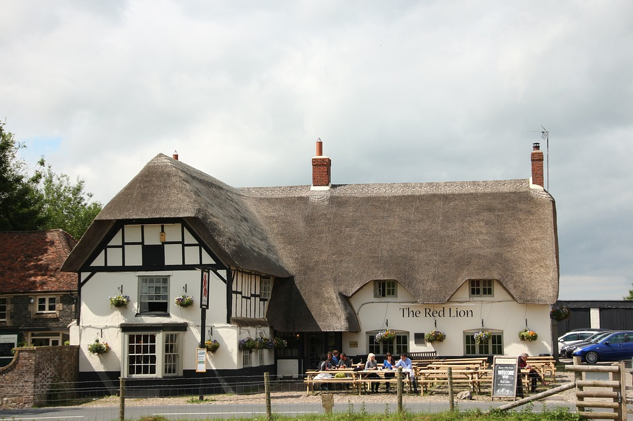
Kizárólag Külön Feltételekkel, vagy Egyedi megállapodással biztosíthatóak az alább felsorolt építmények és az azokban elhelyezett vagyontárgyak:
Tűzveszélyes építési szerkezetek! (nád- és zsúpfedeles, valamint fazsindelyes épületek…)
garázssorok
Szezonálisan működő vállalkozás

Slide 18
Épület vagyoncsoport - tűzveszélyes épület meghatározása
ZA0112 – Tűzveszélyes építési szerkezet
Jelen záradék szerint a biztosított épület,
vagy a biztosított vagyontárgyak elhelyezésére
szolgáló épület az alábbiakban felsorolt
anyagokon kívüli falazattal vagy tetőzettel
rendelkezik:
falazat: tégla, falazóelem, beton, vasbeton és kő; vasbetonváz, acélváz, akkor, ha a vázszerkezet szabad felületeit minden oldalról tűzvédő burkolattal látták el,…
tetőzet (tetőhéjazat) nem éghető építőanyag,…
Stb…..
Pótdíjas! De az önműködő tűzjelző berendezésre kedvezményt adunk! (Minden épületnél!) ☺
Notes:
tűz (telephelyi) díjtétel = tűz alap díjtétel x tűz volumen módosító tényező (tvmt) x önműködő tűzjelző berendezés (tjb) x tűzveszélyes építési szerkezet (tesz) x MFL faktor (mfl) x önrész módosító tényező (ömt)
A Tűz telephelyi díját pótdíjazzuk, 20%-al

Slide 19
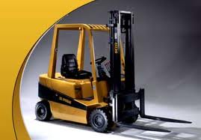
Műszaki és egyéb berendezések
Műszaki és egyéb berendezésnek minősül
az a vagyontárgy, amely…
a kockázatviselési helyen található,
épületnek, készletnek, illetve egyéb („D”) vagyontárgynak
nem minősülő gép, üzemi és üzleti felszerelés, függetlenül
attól, hogy épületben vagy a szabadban, a föld felszíne felett
vagy alatt helyezkedik el.
Nem minősülnek a „B” vagyoncsoport részének azon vagyontárgyak, amelyek biztosíthatóságát jelen feltétel bármely rendelkezése kizárja.
Notes:
Alapvető változás nincs, csak új a definíció.

Slide 20
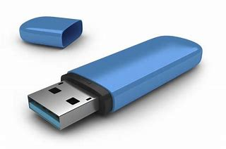
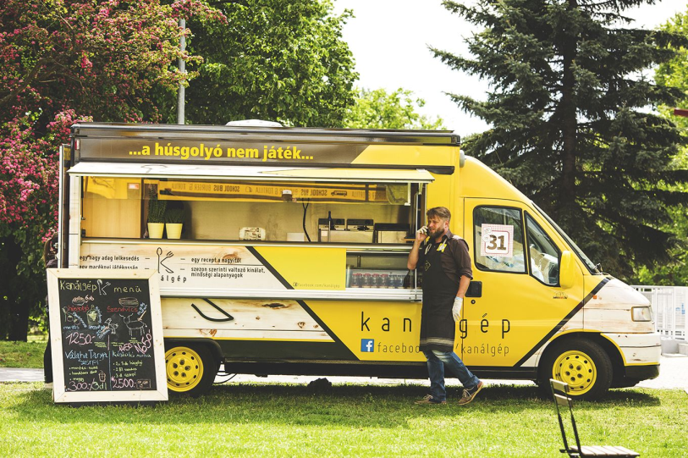
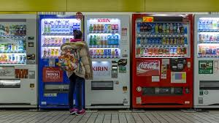
Műszaki és egyéb berendezések
Nem biztosíthatóak:
Reprodukciós segédeszközök…
Mindenfajta adathordozók…
Automaták és azok tartalma…
Járművek…
Notes:
A pirossal jelölteknél valamennyi változás történt, később részletezzük

Slide 21
Kizárólag Külön Feltételekkel biztosítható vagyontárgyak:
a „D” Vagyoncsoportban felsorolt vagyontárgyak;
Idegen vagyontárgyak
üresen álló, építés-, felújítás-, átalakítás alatt levő,
építés vagy szerelés alatt álló vagyontárgyak;
Notes:
Oldtimerek gyűjtői csak egyedileg kapnak fedezetet, nem zárkózunk el előle!
Az egyedi megállapodás az ajánlatadó csoport jogköre!

Slide 22
Előgondoskodás „AB0” vagyoncsoport
Az előgondoskodás vagyoncsoportra meghatározott
biztosítási fedezet - a megadott biztosítási összeg erejéig –
kiterjed:
a) épületek új, hozzá-, és átépítések, felújítások miatti értéknövekedésekre
b) műszaki és egyéb berendezések felújítás, új beszerzés, csere miatti értéknövekedésekre
Ezen kívül alulbiztosítottság kiegyenlítésére is szolgál…
Notes:
Vagyoncsoportként új.
„F” (AB0) vagyoncsoport biztosítási összeg <= Σ(A+B+C)*0,1

Slide 23
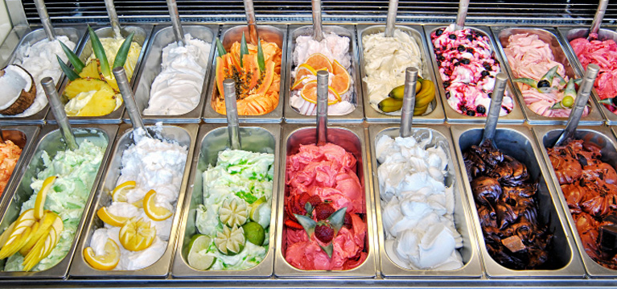
Készletek
Egy éven belül felhasználásra szánt:
Termelési, kereskedelmi, vagy gazdálkodási célokat szolgáló nyersanyag,
megmunkálás alatt álló félkész- és késztermék,
termeléshez, illetve szolgáltatáshoz közvetlenül felhasznált készen beszerezhető alkotórész (áru),
kereskedelmi áru,
értékesíthető hulladék,
egyszer használatos csomagolóeszköz.
Reklámanyag
Stb…
Z 352. sz. záradék (Égetett szeszesitalok korlátozása)

Slide 24
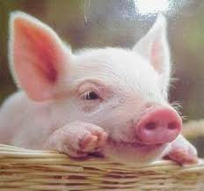
Készletek
Nem biztosítható:
Növények
Élő állatok
Flóra és fauna, beleértve az élő állatokat, erdőket, ültetvényeket, terményeket, lábon álló fákat, legelőket, növényeket;

Slide 25
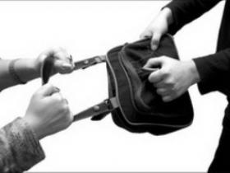
Biztosítható egyéb vagyoncsoport
(D) - Egyéb:
Gépjárművek
Készpénz, értékpapírok
Értékkészletek
Kirakatszekrények
Szabadban tárolt vagyontárgyak
Hűtve tárolt oltóanyagok
Beváltott vények
Küldöttrablás
Adott szerződésben nem biztosított épületek rongálási kára
Notes:
A Telephelyi Casco, a Kirakatszekrény, a Hűtve tárolt oltóanyagok átkerült a Vagyonbiztosítás kiegészítő kockázatokhoz, ott részletezzük!
A szabadban tárolt vt Vihar kiegészítőként térül
A Küldöttrablás BL kiegészítőként térül

Slide 26
Egyéb „D” vagyoncsoportok
„D1” Gépjárművek
„D4” Készpénz, értékpapírok és értékkészletek
„D5” Munkavállalók személyes tárgyai
„D6” Megújuló energia hasznosítására szolgáló
berendezések
„D7” Muzeális vagy művészeti értékű vagyontárgyak
„D8” Beváltott vények

Slide 27
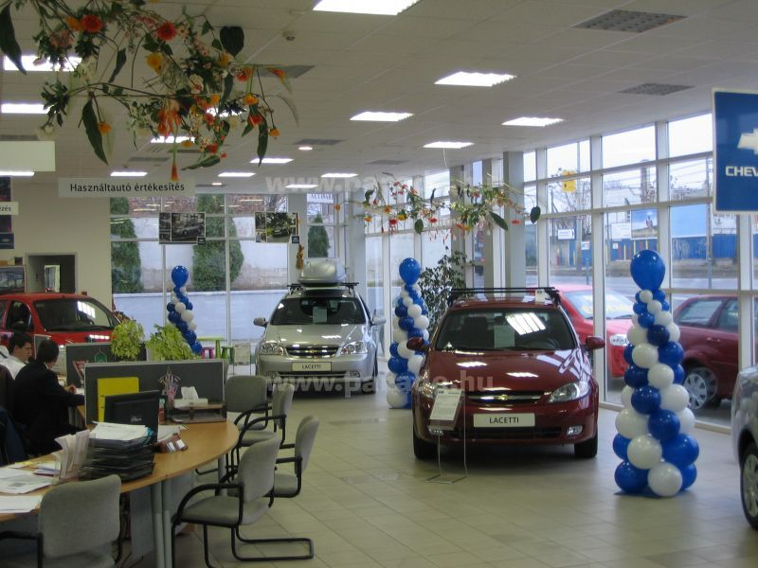
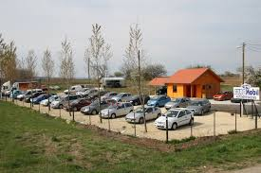
Egyéb „D” vagyoncsoportok
Gépjárművek
KF 124. 0011. Zárt térben tárolt gépjárművek
KF 125. 0012. Szabadban tárolt gépjárművek
KF 123. 0701. Telephelyi Casco!!!!!
(részletezése később!)
Notes:
A Telephelyi Casco átkerült a Vagyonbiztosítás kiegészítő kockázatokhoz, ott részletezzük!

Slide 28
„D1” Gépjárművek:
Ide tartoznak a biztosított által árusított, bizományba vagy javításra átvett,
hatósági (forgalmi) engedélyre kötelezett gépjárművek, valamint azok a
biztosított által forgalmazott új gépjárművek, amelyeket még soha nem
Helyeztek forgalomba, ezért nem rendelkeznek hatósági engedéllyel.
Minden más, a biztosított által üzemeltetett, de közlekedési hatósági
(forgalmi) engedélyre nem kötelezett közlekedési vagy szállítóeszköz,
valamint járműalkatrész az üzemi berendezések vagyoncsoportban
biztosíthatóak.

Slide 29
„D1” Gépjárművek:
KF 0011. zárt térben tárolt gépjárművek biztosítása
KF 0012. szabadban tárolt gépjárművek biztosítása
Felvehető:
Tűz, Vihar, Vezetékes víz, Katasztrófa károk, Betöréses lopás és Allrisks
kockázatokra

Slide 30
„D1” Gépjárművek:
KF 0012. szabadban tárolt gépjárművek biztosítása
Szabadban tárolt régi- és új autók esetében:
lopás és rablás károknál: a tárolótér kerítéssel körbevéve, fényforrással jól láthatóan megvilágított, kulcsok az értéktárolóban elhelyezve!
szélvihar-, jégeső-, hónyomás károkra:
A kártérítési limit: 300 000 Ft/kár/gépjármű
önrész: 10%, de min. 50 000 Ft/kár/gépjármű

Slide 31
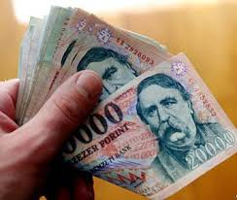
Egyéb vagyoncsoportok
Készpénz, értékpapírok…
(Első kockázatra…100 000 Ft felett, lezárt értéktárolóban… rablásnál: 800 000 Ft felett lezárt értéktárolóban…)
KF 113. Készpénz, értékpapírok
biztosítása betöréses lopás károkra
KF 114. Készpénz, értékpapírok biztosítása rablás károkra

Slide 32
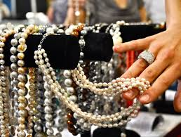
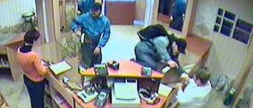
Egyéb vagyoncsoportok
Értékkészletek biztosítása (Első kockázatra…)
KF 115. Értékkészletek biztosítása betöréses lopás károkra
KF 116. Értékkészletek biztosítása rablás károkra

Slide 33
D4” Készpénz, értékpapírok és értékkészletek:
Elzárva tartott készpénz és értékpapír:
készpénz és valuta,
érvényes, nem lepecsételt levél- és okmánybélyegek,
egyéb értékpapírok (pl. betétkönyvek, hitellevelek és hasonlók)
Értékkészlet: nemesfémek, (pl. arany, platina) drágakövek,
igazgyöngyök, és az ezen anyagokból vagy ezen anyagok
felhasználásával készült tárgyak, ékszerek,
érmegyűjtemények.
KF 0604
Notes:
A két vagyoncsoport összevonásra kerül. Az értéktárolás módjától függ a megadható BÖ

Slide 34
Egyéb vagyoncsoportok
Jelen szerződésben nem biztosított épületek rongálási
kárainak térítése … KF 300.
(„dolog elleni erőszakkal elkövetett lopás” v. annak kísérlete során…)
Első kockázatra szóló biztosítás, a biztosítási összeg: 100 eFt.
Betöréses lopás vandalizmus kockázatában térül!
Notes:
Ez a kockázat megszűnt! BL során ez a kockázat térül!

Slide 35
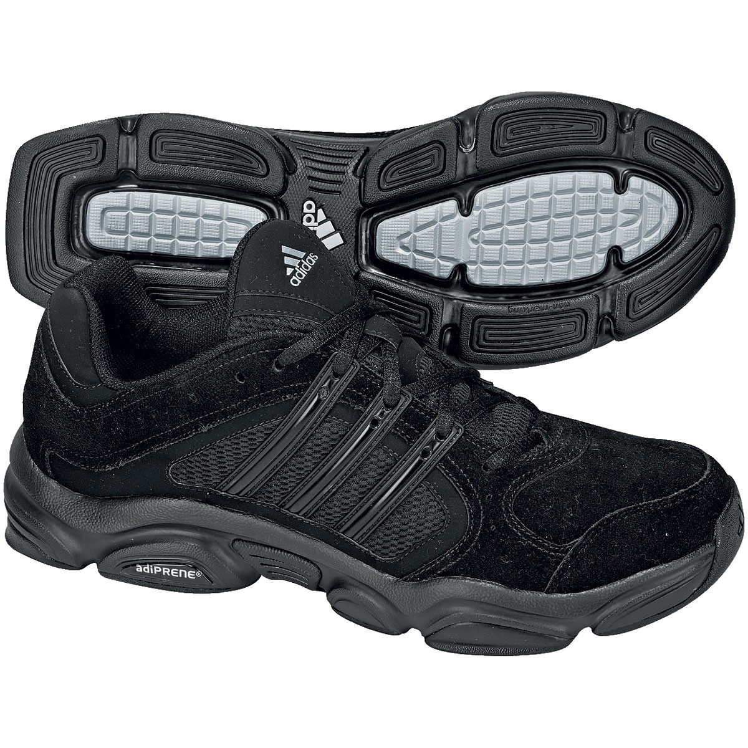
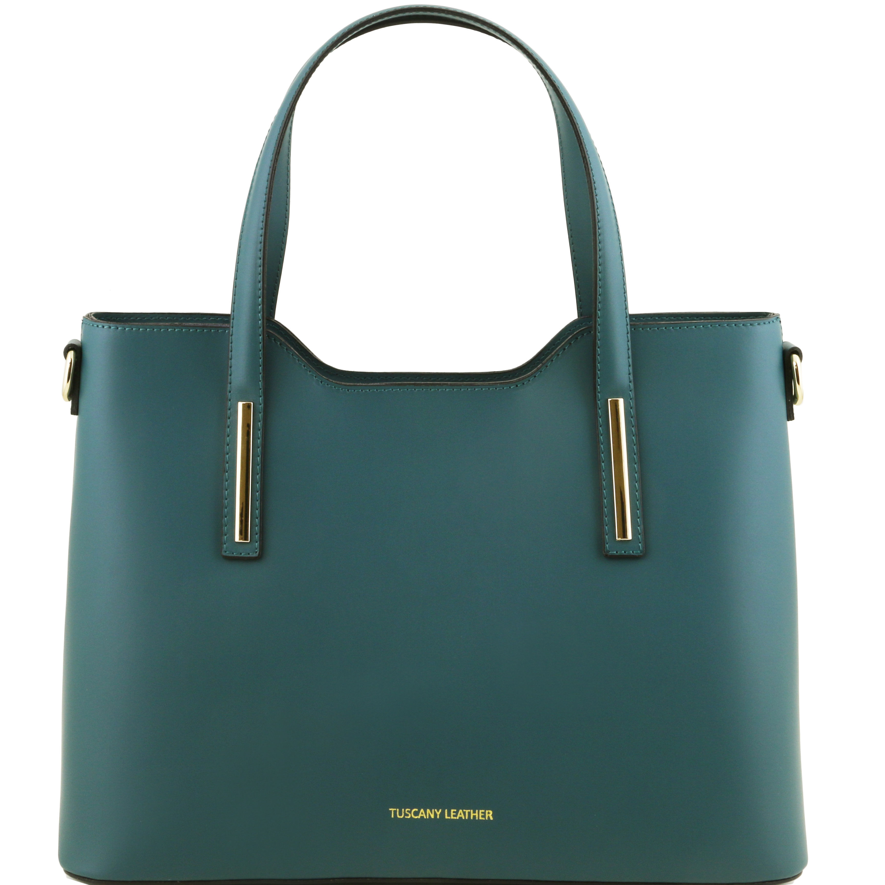
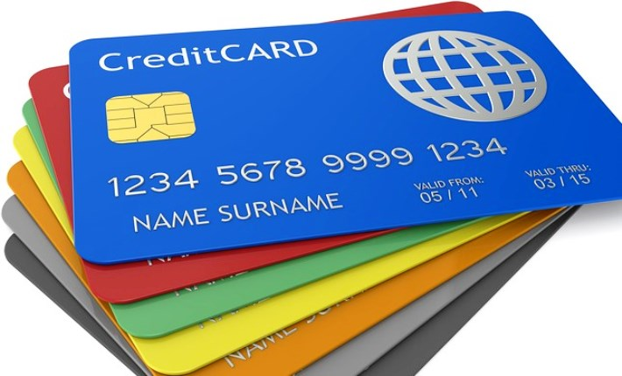
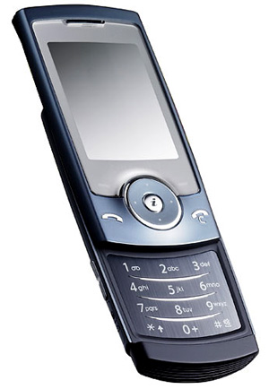
„D5”A vállalkozás munkavállalóinak személyes tárgyai
Max. 1.000 000 Ft/telephely
első kockázatra
KF 0013
Notes:
Nem biztosítottak: szőrme ruházati cikkek… ékszerek, nemesfémből vagy annak felhasználásával készült tárgyak … készpénz … iratok, dokumentumok, kulcsok valamint ezek sérüléséből, megsemmisüléséből, eltűnéséből eredő következményi károk … hordozható számítógépek

Slide 36
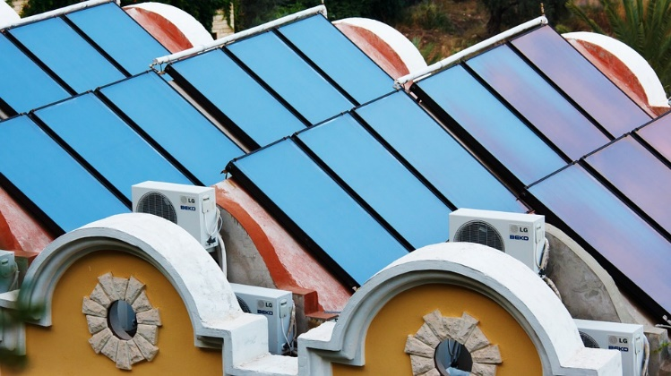
„D6” Megújuló energia hasznosítására szolgáló berendezések
A kockázatviselési helyen található – az épület üzemeltetéséhez
szükséges –, épülethez szilárdan rögzített vagy szabadon álló
(talajra telepített), műszaki, hatósági és jogszabályi előírásoknak és
szabványoknak megfelelően rögzített napkollektorok, napelemek és
szélkerekek a tartószerkezetükkel és rendszerelemeikkel együtt (vezetékek,
inverterek, szerelvények).
KF 0014
Notes:
Felvehető Tűzre 15% pótdíjért, viharra 50% pótdíjért, vezvízre, katasztrófára, betlopra alap th-i díjtétellel,
Csak azokat, amelyek ennek az épületnek a saját energiaellátására szükségesek.
Lapos tetős épületek súlyozással rögzített berendezéseit is elfogadjuk

Slide 37
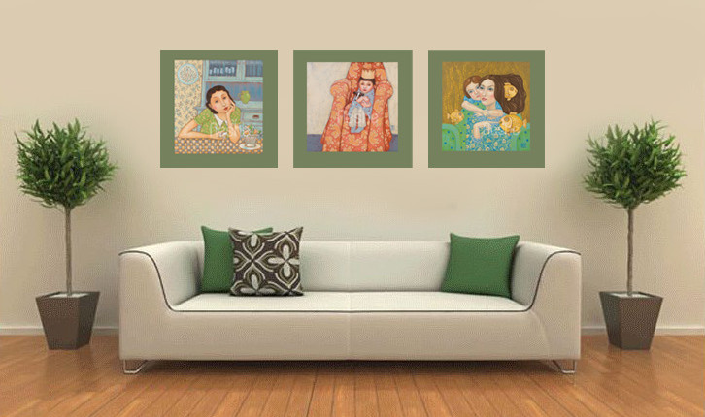
„D7”Muzeális vagy művészeti értékű
vagyontárgyak
Művészeti értékkel bírnak, emiatt az időmúlás általában nem
vezet értékcsökkenéshez. KF 0015
Notes:
Az érték meghatározáshoz kell egy értéklista! Bizonyos összeg felett értékbecslő által készített lista!

Slide 38
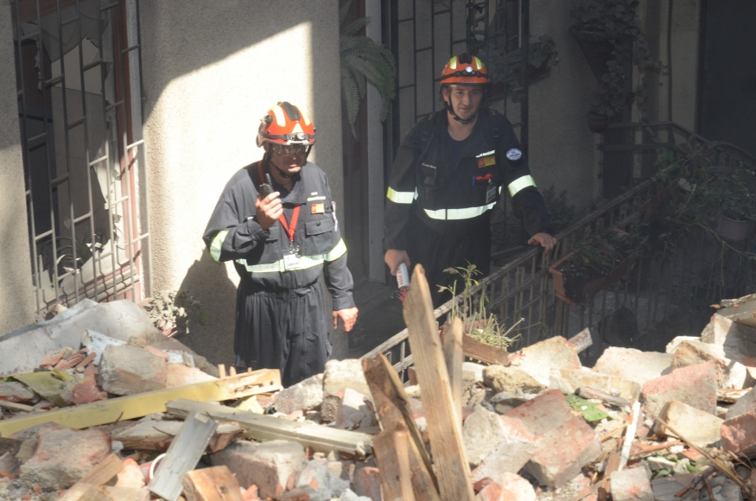
(E) MELLÉKKÖLTSÉG - (min. a BÖ 5%-a)
Rom- és törmelék eltakarítási költségek
Lebontási költségek
Le- és visszaszerelési, mozgatási és védelmi költségek
Tűzoltási költségek

Slide 39
Mellékköltségek „E” vagyoncsoport
Eltakarítási költségek
Lebontási költségek
Le- és visszaszerelési, mozgatási és védelmi költségek
Tűzoltási költségek
Kárenyhítési költségek
Veszélyes hulladékok/anyagok
Amennyiben a biztosítási szerződés káreseményenkénti szolgáltatási
limitet tartalmaz, abban az esetben a fent részletezett
Mellékköltségek, ezen limiten belül értendők.
Notes:
Nincs minimális BÖ, de javasolt felvenni!!

Slide 40
A BÖ meghatározása
A biztosítási összegnek meg kell felelnie a biztosított vagyontárgyak
szerződéskötés időpontjában megállapítható új értékének (pótlási
értékének).
Épületek: újraépítési értéken
Műszaki és egyéb berendezések: újra beszerzési értéken
Készletek, a biztosított által előállított áruk újraelőállítás költségén, vagy újra beszerzési értéken
Gépjárműveknél EUROTAX katalógus alapján történik;
Megújuló energia hasznosítására szolgáló berendezések vagyoncsoportnál esetén az újra beszerzési értéken
Muzeális vagy művészeti értékű vagyontárgyak esetén a forgalmi értéken vagy a nyilvántartási értéken.

Slide 41
Értékkövetés
Automatikus indexálás:
Épületek
Műszaki és egyéb berendezések
Készletek
Üvegek
Notes:
Üvegeknél limit alapú BÖ, így nincs értelme az indexálásnak

Slide 42
VAGYONBIZTOSÍTÁS
Milyen kockázatokat tudunk biztosítani?

Slide 43
Választható fedezetek | Fedezet bővítési lehetőségek
Tűz (ALAP) | - villámcsapás másodlagos hatása - berendezések elektromos áram okozta tűzkára + belső eredetű tűzkára
Vihar | szabadban tárolt vagyontárgyak vihar kára
Vezetékes-víz | - kiterjesztett vezetékes-víz fedezetek - elfolyt víz térítése
Katasztrófa károk
Betöréses lopás- és rablás | - küldöttrablás, Vandalizmus
Allrisks fedezet
Vagyonbiztosítás kiegészítő kockázatok: - Gépjárművek telephelyi casco biztosítása Hűtve tárolt oltóanyagok és gyógyszerek biztosítása, Kirakatszekrények biztosítása Épületek építés-szerelés biztosítása
Elektronikus berendezések | szoftver és adatvesztés biztosítás
Üvegtörés | Különleges üvegek
Szállítmánybiztosítás | - rakodás közbeni töréskár, lopás és rablás Munkaeszközök szállítmánybiztosítása
Üzemszünet | cyber támadás okozta üzemszünet
Munkáltatói baleset | Munkahelyi + úti
Felelősségbiztosítások | Kiegészítő termék-felelősség biztosítás,
Vállalkozói assistance szolgáltatás
Notes:
A bordó betűkkel írt kockázatok telephelyi szintűek, a fekete betűkkel írt kockázatok szerződés szintűek
A Tűz alap + Vihar+ VV+ Betlop kockázat és kiegészítői szerződés szintű fedezetben vannak

Slide 45
Tűzbiztosítás különös rendelkezései (TKR)
Tűz – mint biztosítási esemény – alatt olyan égési folyamat
értendő (együttesen jelentkező hő-, láng-, fény- és füsthatás
kíséretében lezajló oxidációs folyamat), amikor az égés nem
rendeltetésszerű térben (tűztérben) keletkezik – vagy
ott keletkezik, de azt elhagyja – és önerőből továbbterjedt.
A füst- és korom szennyeződés továbbra is a tűz alap fedezet része!
Notes:
A Robbanásveszélyes (Korábban "A" és "B" tűzveszélyességi) osztályba tartozó különböző halmazállapotú anyagok együtt vagy a Tűzveszélyes (Korábban "C" és "D" tűzveszélyességi) osztályba tartozó anyagokkal együttesen nem tárolhatók.
(Tűzveszélyességi osztályok meghatározása az OTSZ szerinti értelmezésben értendő.)
A Robbanásveszélyes (Korábban "A" és "B" tűzveszélyességi) osztályba tartozó anyagokat tartalmazó épületekre illetve annak érintett helyiségeire vonatkozóan az alábbi Külön Feltételekben foglaltak megléte szükséges: ES 1151 és az ES 1161 KF.

Slide 46
Tűz alapkockázatok
Tűz
Robbanás
Villámcsapás közvetlen hatása
Légi jármű ütközése

Slide 47
Tűz kiegészítő kockázatok
Kiegészítő kockázatok:
Villámcsapás másodlagos hatása KF0101
Gépek, berendezések elektromos áram okozta tűzkára KF0102
A szerződésben rögzített limit erejéig – kiterjed a biztosított elektromos gépekben, berendezésekben, készülékekben, az elektromos áram energiájának hatására (pl. túláram, túlfeszültség, zárlati hatások) keletkezett tűzkárokra.
Gépek, berendezések, belső eredetű tűzkára KF0103
A biztosítási szerződésben rögzített limit erejéig – kiterjed a
berendezésekben, gépekben, erő- és munkagépekben keletkezett belső
eredetű (tervezési, számítási, öntési, anyag- és gyártási hiba miatt
bekövetkező) tűzkárokra is.
Notes:
KF0103 - Gépek, berendezések, belső eredetű tűzkára
1. A Vállalati vagyonbiztosítási szerződések feltételeinek Tűzbiztosítás különös rendelkezéseiben szereplő (VVSZF TKR) szerinti biztosítási fedezet – a biztosítási szerződésben rögzített limit erejéig – kiterjed a berendezésekben, gépekben, erő- és munkagépekben keletkezett belső eredetű (tervezési, számítási, öntési, anyag- és gyártási hiba miatt bekövetkező) tűzkárokra is.
2. Abban az esetben, ha a fent leírt kárt a biztosított vagyontárgy anyagának belső elhasználódása, vagy nem megfelelő karbantartása okozta, a biztosító mentesül szolgáltatási kötelezettsége alól.
KF0102 - Gépek, berendezések, elektromos áram okozta tűzkára
1. A Vállalati vagyonbiztosítási szerződések feltételeinek Tűzbiztosítás különös rendelkezései (VVSZF TKR) szerinti biztosítási fedezet – a biztosítási szerződésben rögzített limit erejéig – kiterjed a biztosított elektromos gépekben, berendezésekben, készülékekben, az elektromos áram energiájának hatására (pl. túláram, túlfeszültség, zárlati hatások) keletkezett tűzkárokra.
2. Abban az esetben, ha a fent leírt kárt a biztosított vagyontárgy anyagának belső elhasználódása, vagy nem megfelelő karbantartása okozta, a biztosító mentesül szolgáltatási kötelezettsége alól.

Slide 48
Kockázati módosító tényezők:
önműködő tűzjelző berendezés ZA0111
tűzveszélyes építési szerkezet ZA0112

Slide 50
Vihar biztosítás különös rendelkezései (VKR)
Vihar alapkockázatok:
Díjcsökkentés céljából
limitálható a fedezet!
szélvihar,
jégverés,
hónyomás (hó vagy jég statikus nyomása)
sziklaomlás, kőomlás, földcsuszamlás, felhőszakadás, ismeretlen építmény vagy üreg beomlása, valamint ismeretlen jármű ütközése
Biztosítási eseménynek minősül továbbá:
a) a felsorolt események által megrongálódott nyílászárokon, tetőhéjazaton keresztül, a biztosítási eseménnyel egy időben történő beázás;
b) A felsorolt események során elsodort tárgyak a biztosított vagyontárgyakban kárt okoznak a kockázatviselés helyén (pl.: fa, oszlop biztosított vagyontárgyakra rádőlése).
Notes:
Ezen feltételek értelmében
szélvihar: az a biztosítási esemény, amelyet a biztosított vagyontárgyakban a rendkívül heves (15 m/s szélsebességet elérő vagy azt meghaladó) szél rongálással okozott;
A szélsebesség tekintetében az Országos Meteorológiai Szolgálat (OMSZ) kockázatviselési helyhez legközelebb található szélsebességet is mérő állomásának adatai az irányadóak;
jégverés: olyan, roncsolással, alakváltozással járó biztosítási esemény, amelyet a leesett jégszemek okoztak a biztosított vagyontárgyakban;
hónyomás: olyan biztosítási esemény, amelyet a nagy mennyiségben összegyűlt hó vagy jég statikus nyomása okozott a biztosított vagyontárgyakban;
sziklaomlás: kőomlás és földcsuszamlás: olyan biztosítási esemény, amelyet az elmozduló szikladarabok, kőzetdarabok, illetve földtömeg okozott a biztosított vagyontárgyakban;
ismeretlen építmény, üreg beomlása: az a biztosítási esemény, amikor ismeretlen (építési, illetve üzemeltetési engedélyekben nem szereplő, a biztosított vagy a hatóságok által nem ismert) üregek beomlása során a természetes egyensúlyi állapot külső erőhatás következtében megszűnt és ezért hirtelen bekövetkező talajelmozdulás, omlás következett be;
felhőszakadás: az a biztosítási esemény, amelyet hirtelen lehulló, talajszinten áramló vagy a csapadékvíz elvezető rendszerből visszaduzzadó nagy mennyiségű esővíz, rombolással és elöntéssel okoz;
A felhőszakadás akkor minősül biztosítási eseménynek, ha a kockázatviselési helyen lehullott csapadék 24 óra alatt 30 mm-t elérte, illetve meghaladta. A csapadékmennyiség tekintetében az Országos Meteorológiai Szolgálat (OMSZ) kockázatviselési helyhez legközelebb található csapadékmennyiséget is mérő állomásának adatai az irányadóak.
ismeretlen jármű ütközése: az a biztosítási esemény, amelynél ismeretlen szárazföldi jármű vagy alkatrésze, illetve rakománya a biztosított vagyontárgyakban ütközéssel kárt okoz.
Szélvihar és felhőszakadás károk esetén egyazon okból 96 órán belül bekövetkező káresemények sorozata egy biztosítási eseménynek minősül.

Slide 51
Vihar biztosítás különös rendelkezései (VKR)
Vihar alapkockázat
Kiegészítő kockázatok:
szabadban tárolt vagyontárgyak viharkára KF0201
Szabadban tárolt vagyontárgynak tekintendők azok a vagyontárgyak, amelyek tekintetében a tárolási rendelkezések, vagy a rendeltetésszerű használat illetve tárolás, a szabadban történő elhelyezésre – szabályozva annak módját – lehetőséget ad, vagy kifejezetten megengedi.

Slide 52
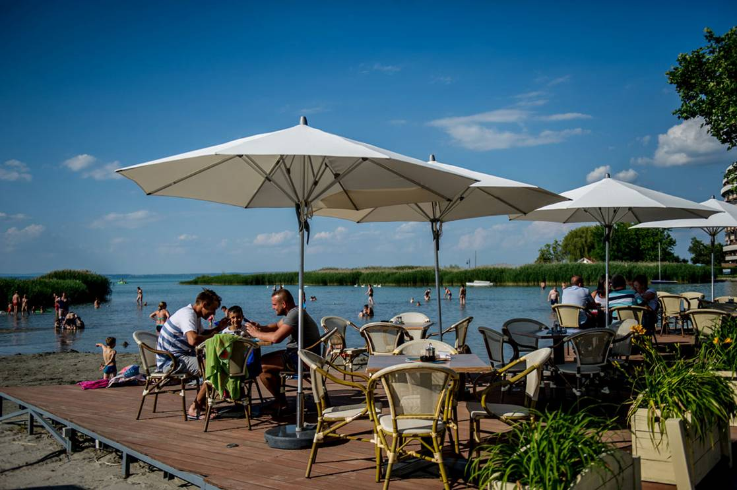
KF0201 Szabadban tárolt vagyontárgyak
A biztosítási összeg maximum a [B] és [C] vagyoncsoportok összege lehet!!!!
Vagyis kártérítési limitet kell meghatározni!
Notes:
BÖ: maximum a [B] és [C] vagyoncsoportok összege, díj: 0,5‰, de minimum 5.000 Ft
Egy kártérítési limitet kell meghatározni!
Egy plusz kockázatként biztosítható a limit erejéig!

Slide 53
Notes:
BÖ: maximum a [B] és [C] vagyoncsoportok összege, díj: 0,5‰, de minimum 5.000 Ft
Egy kártérítési limitet kell meghatározni!
Egy plusz kockázatként biztosítható a limit erejéig!

Slide 54
Katasztrófa károk
Földrengéskár
Árvíz kár
Belvíz kár: az árvízvédelmi töltések oldalában a magas
vízállás következtében keletkező buzgár és/vagy fakadóvíz
talajszinten való áramlással árvíz ellen védett területet önt el.
A talajvízszint nem árvíz miatt bekövetkezett változásai, illetve a kizárólag e
változások által előidézett káreseményekre a biztosítási fedezet nem terjed ki
A várakozási idő megmaradt, de a kártérítési limit nincs maximálva!
Notes:
BÖ: maximum a [B] és [C] vagyoncsoportok összege, díj: 0,5‰, de minimum 5.000 Ft
Egy kártérítési limitet kell meghatározni!
Egy plusz kockázatként biztosítható a limit erejéig!

Slide 56
Vezetékesvíz- kockázatok
Vezetékes vízkár a biztosított vagyontárgyakat ért azon károsodás, amelyeket a biztosított telephelyen, vagy a biztosított helyisége(ke)t magába foglaló épületben lévő, ivóvíz, szennyvíz és csapadék be- és elvezető vezetékeiből, melegvíz-szolgáltató és központi fűtésrendszerekből, klímaberendezésekből, valamint az ezekhez csatlakozó tartozékokból, szerelvényekből és készülékekből rendeltetésellenesen kilépő víz vagy gőz okoz.
Az alap vezetékes víz fedezet kiterjed a sprinklerekből rendeltetésellenesen kilépő víz által okozott károkra,
valamint
a telephelyen kívülről érkező vezetékes-víz károkra is.

Slide 57
Vezetékesvíz- kockázatok
Vezetékes vízkár alapkockázat
Kiegészítő fedezetek:
Kiterjesztett Vezetékes Víz kockázatok:
Dugulás elhárítás térítése KF0301
Biztosított telephelyen lévő csővezetékek meghibásodása KF0302
Technológiai csővezetékek töréséből eredő károk KF0303
Elfolyt víz térítése KF0304
Kockázati módosító tényezők:
vezetékes-víz kockázati módosító tényezők:
talajszint alatti tárolás módosító tényező
az épületben medence található ZA0301
Notes:
Dugulás, Csővez, Techn. :∑vezetékes-víz (telephelyi) díj 10%-a, de minimum 5.000 Ft
Elfolyt víz: 50 eFt - 5.000 Ft, 100 eFt -10.000 Ft, 150 eFt – 15.000Ft

Slide 58
Vezetékesvíz- kockázatok
Dugulás elhárítás térítése KF0301
Az elvezető csövek dugulás-elhárításának költségei
Biztosított telephelyen lévő csővezetékek meghibásodása KF0302
A biztosított épületen kívüli be- és elvezető vezetékek – kivéve az ezekhez csatlakozó berendezések és szerelvények – tömítési hibái miatt keletkező károkra, a tömítési hiba javítási költségei.
Technológiai csővezetékek töréséből eredő károk KF0303
Technológiai csővezetékek töréséből eredő károk az ipari, technológiai vezetékekből és azok tartozékaiból kiömlő folyadék vagy anyag által okozott károk
Elfolyt víz térítése KF0304
Káresemények miatt elfolyt vezetékes víz igazolt értékének megtérítése.
Notes:
Dugulás, Csővez, Techn. :∑vezetékes-víz (telephelyi) díj 10%-a, de minimum 5.000 Ft
Elfolyt víz: 50 eFt - 5.000 Ft, 100 eFt -10.000 Ft, 150 eFt – 15.000Ft

Slide 60
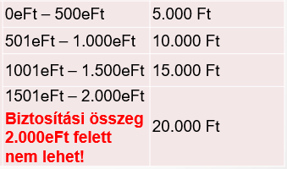
Betöréses lopás-és rablás biztosítás:
Betöréses lopás és Rablás Alapkockázat
Kiegészítő fedezet:
küldöttrablás KF0601
Vandalizmus KF0602

Slide 61
Betöréses lopás-és rablás biztosítás:
Betöréses lopás és Rablás Alapkockázat
Részérték biztosítás lehetősége megszűnt!
Helyette:
Választható limit 60%-tól 1%-ig!
Amennyiben nincs Betöréses lopás fedezet, úgy Vandalizmus külön feltételen belül térül a biztosított épület rongálási kára
Betöréses lopás, rablás fedezeten belül pedig a BÖ 10%-a erejéig térül az épületek rongálási kára, még akkor is, ha maga az épület nem biztosított!

Slide 62
Betöréses lopás-és rablás biztosítás:
Amennyiben a biztosítási esemény bekövetkezésekor a tényleges védelem
egyel kisebb a védelmi szint az előírtnál, akkor a kártérítésünk 50%
Ugyanakkor, ha nem éri el a jelen feltétel szerinti 2. védelmi szintet , vagy
a szerződésben megjelölt, elengedhetetlenül szükséges,
elvárt védelemnél kettő, vagy több szinttel alacsonyabb tényleges
védelem teljesül,
úgy a biztosító nem nyújt biztosítási szolgáltatást.

Slide 64
All Risks biztosítás
All Risks fedezet választása esetén kötelezőek a Tűz, vihar, vezetékes-víz, katasztrófa, valamint a betöréses lopás- és rablás fedezetek.
Az összes nevesített kockázaton felül egy + fedezetet ad!
All Risks (teljes) biztosítási összeg = tűz (teljes) biztosítási összeg
0 Ft-os önrész nem választható egyik almódozatnál sem!
Notes:
Mennyezet vakolat kára nem térül, de all risks-ben amire ráesik, az igen.
Polcot feldönti valaki – a polc kárát nem, de amire ráesik azt fizetjük all risks-nél
Sok dologra ráhúzható.

Slide 65
Notes:
KF0704
Épületek építés-szerelés biztosítása:A kiegészítő fedezet csak 100.000.000 Ft alatti épületek esetén köthető!
Az alábbi tevékenységek esetén nem választható ez a fedezet:
83000
építőipari jellegű szolgáltatás
83010
acélszerkezet építés
83041
ács, állványozó
83020
bádogos
45320
építési és épületgépészeti szerelőipar
45310
építési szakipar
83030
építési vállalkozó
83035
építőipari bontás. romeltakarítás, földmunka
45100
magasépítőipar
45200
mélyépítőipar (útépítés is)
83085
tetőfedés

Slide 66
Vagyonbiztosítás kiegészítő kockázatok
Gépjárművek telephelyi casco biztosítása KF0701
Hűtve tárolt oltóanyagok és gyógyszerek biztosítása KF0702
Kirakatszekrények biztosítása KF0703
Épületek építés-szerelés biztosítása egyedi kockázat KF0704
Notes:
KF0704
Épületek építés-szerelés biztosítása:A kiegészítő fedezet csak 100.000.000 Ft alatti épületek esetén köthető!
Az alábbi tevékenységek esetén nem választható ez a fedezet:
83000
építőipari jellegű szolgáltatás
83010
acélszerkezet építés
83041
ács, állványozó
83020
bádogos
45320
építési és épületgépészeti szerelőipar
45310
építési szakipar
83030
építési vállalkozó
83035
építőipari bontás. romeltakarítás, földmunka
45100
magasépítőipar
45200
mélyépítőipar (útépítés is)
83085
tetőfedés

Slide 67
Gépjárművek telephelyi casco biztosítása
KF0701
Az alábbi tevékenységek esetén érhető el:
50100 – személy- és tehergépkocsi kereskedelem - új és használt
50110 – gépjármű márkakereskedés és szerviz
50320 – motorkerékpár kereskedelem - új és használt

Slide 68
Gépjárművek telephelyi casco biztosítása
KF0701
A biztosító kockázatviselése kiterjed továbbá, a megjelölt
kockázatviselési helyen (telephelyen), vagy annak 5 km-es körzetében
(próbaúton bekövetkezett) az alábbi biztosítási eseményekre:
részlopás kár
töréskár
üvegkár
Önrész:
10%, de minimum 50.000 Ft gépjárművenként
önálló üvegkár esetén 10%, de min. 5.000 Ft
Szolgáltatás felső határa 500.000 Ft/gépjármű.

Slide 69
Hűtve tárolt oltóanyagok és gyógyszerek biztosítása
KF0702
bö <= 1.000 eFt
Csak az alábbi tevékenységek esetén érhető el:
52450 – gyógyszertár
85000 – egészségügyi és szociális ellátás – kizárólag
magán tulajdonban lévő intézmények,
illetve az összes 85000 csoportba tartozó tevékenység

Slide 70
Kirakatszekrények biztosítása
KF0703
BÖ Díj
100.000 Ft – 3.000 Ft
200.000 Ft – 5.000 Ft
300.000 Ft – 7.500 Ft
A kirakatszekrények tartalmukkal együtt biztosítottak.

Slide 71
Épületek építés-szerelés biztosítása
KF0704
A kiegészítő fedezet csak 100.000.000 Ft alatti épületek esetén köthető!
Az alábbi tevékenységek esetén nem választható ez a fedezet:
83000 építőipari jellegű szolgáltatás
83010 acélszerkezet építés
83041 ács, állványozó
83020 bádogos
45320 építési és épületgépészeti szerelőipar
45310 építési szakipar
83030 építési vállalkozó
83035 építőipari bontás. romeltakarítás, földmunka
45100 magasépítőipar
45200 mélyépítőipar (útépítés is)
83085 tetőfedés
Notes:
Egy ténylegesen működő vállalkozás felújításait, beruházásait, projektjeit biztosítjuk.
Projekt bekerülési értéke a BÖ. A megépülő v felújított épület értéke. Épület vagyoncsoport KF-el. Meglévő épület szerkezetre is és az építés alatt állóra is, beépítendő építóanyagokra is! Ép érték 100Mio alatt legyen! E felett külön épszer!!!! Pótdíj 80%

Slide 72
Notes:
Az Irodai elektronikus berendezések (almódozati) minimum díj 5.000 Ft!

Slide 73
Irodai elektronikus berendezések kiegészítő biztosítása
Biztosított vagyontárgyak:
Irodatechnikai berendezések;
Távközlési berendezések;
Híradástechnikai, szórakoztató
elektronikai berendezések;
Elektronikus adatfeldolgozók;
Légkondicionálók;
Pénztárgépek, kártyaleolvasó terminálok, vonalkód olvasók;
Hordozható számítógépek.
Notes:
Az Irodai elektronikus berendezések (almódozati) minimum díj 5.000 Ft!

Slide 74
Elektronikus berendezések biztosítása
Biztosítható vagyontárgyak a kockázatviselés helyén,
a berendezés vagyoncsoportban
tűzkárokra is biztosított
1. Irodai elektronikus berendezések
2. Épület gépészeti berendezések
Max. BÖ: 50 millió Ft az összes telephelyen együttesen
de csak a tűzbiztosítás almódozatban felvett „berendezés” vagyoncsoport teljes biztosítási összegéig.
Notes:
maximálisan vállalható biztosítási összege: 50 millió Ft (Σbö <= 50.000 eFt, az összes telephelyen együttesen), de ezen összegen belül csak a tűzbiztosítás almódozatban felvett „berendezés” vagyoncsoport teljes biztosítási összegéig.
(azaz, pl.: ha a „berendezés” bö a tűzbiztosításban pl. 10 millió Ft, akkor az irodai elektronikus berendezések teljes biztosítái összege is maximum 10 millió Ft lehet, vagy ennél kevesebb.)

Slide 75
Elektronikus berendezések biztosítása
Biztosítható vagyontárgyak:
1. Irodai elektronikus berendezések
A biztosítani kívánt berendezés új értéke az 500.000 Ft-ot nem haladja meg,
irodatechnikai berendezések: asztali számológépek, fénymásolók,
írásvetítők, projektorok…, távközlési berendezések…
híradástechnikai, szórakoztató elektronikai berendezések…
Számítógépek, hordozható berendezéseket is
(kivéve a táblagépeket (tablet) és a GPS készülékeket…)
pénztárgépek, kártyaleolvasó terminálok, vonalkód olvasók.
A hordozható berendezések területi hatálya Magyarország!
Notes:
- távközlési berendezések: telefonok a mobil- és okostelefonok kivételével, telefon alközpontok, tele- faxok, üzenetrögzítők, fixen telepített rádiótelefonok, CB-rádiók;
- számítógépek, ide értve a kockázatviselés helyén található hordozható berendezéseket is (kivéve a táblagépeket (tablet) és a GPS készülékeket), az adatfeldolgozó berendezések és rendszereik, az ezekhez tartozó periféria egységekkel, szünetmentes áramforrások;

Slide 76
Elektronikus berendezések biztosítása
Biztosítható vagyontárgyak:
2. Épületgépészeti berendezések
A berendezés új értéke az 5.000.000 Ft-ot nem haladhatja meg,
valamint a kockázatviselés helyén, az épület vagyoncsoportban
tűzkárokra is biztosított.
beépített fűtőkészülékek (kivéve napelem, napkollektor);
beépített légkondicionáló berendezések;
beépített szellőző berendezések;
biztonságtechnikai berendezések, elektronikai behatolás jelző-,
video megfigyelő és rögzítő rend- szerek, tűzjelző rendszerek

Slide 77
Elektronikus berendezések biztosítása
Biztosítási események:
Előre nem látható, hirtelen bekövetkező és nem szándékosan okozott
sérülések vagy megsemmisülés okozta azon károkat,
melyek a következő okok miatt keletkeztek:
elektromos energia közvetlen hatásai, mint rövidzárlat,
földzárlat, átívelés, átütés, áramerősség túlzott megnövekedése,
kezelési hiba, figyelmetlenség, enyhe fokú gondatlanság;
külső események mechanikus hatásai (pl. leesés, lökés, ütközés);
összeroppanás (implózió) vagy a nyomáshiány egyéb hatása;
üvegtörés.
Notes:
Az Irodai elektronikus berendezések (almódozati) minimum díj 5.000 Ft!

Slide 78
Elektronikus berendezések biztosítása
Elektronikus berendezések biztosítása Almódozat
Kiegészítő fedezet:
Szoftver és adatvesztés biztosítás
A szoftver és adatvesztés biztosítás esetén az önrész mindig 0%, de minimum 50eFt
Szoftver és adatvesztés biztosítási díjak fix 50 eFt önrész mellett
Biztosítási összeg* | díj
250 eFt | 5.000 Ft
500 eFt | 10.000 Ft
750 eFt | 15.000 Ft

Slide 79
Elektronikus berendezések biztosítása
KF2101 – Szoftver és adatvesztés biztosítás
A jogszerűen kezelt, feldolgozott adatállományok, jogszerűen beszerzett,
telepített és használt programok, előre nem látható,
hirtelen bekövetkező megsemmisülése, torzulása következtében fellépő
károkat téríti meg, melyek a következő okok miatt keletkeztek:
a biztosított adathordozó fizikai sérülése, megsemmisülése
áramellátás hibája, feszültségingadozás, túlfeszültség
számítógépes rendszert érintő rosszindulatú tevékenység (hackertámadás)
rosszindulatú (kártevő) számítógépes program
kezelési hiba, figyelmetlenség miatti törlés
„+ INGYENES IT Assistance szolgáltatás”

Slide 81
Üvegkár
Fedezet típusok
Az adott biztosításra vonatkozó üvegtörés fedezet típus minden esetben a szerződésben kerül rögzítésre.
Épületszerkezeti üvegek biztosítása
Épületátalány alapján: kizárólag a biztosított épületek üvegezései biztosíthatók ezen a módon, vagyis a díjmeghatározás alapja az épületek vagyoncsoport biztosítási összege.
Különleges üvegek biztosítása
Az épületek vagy berendezések különleges üvegezései a választott limit értékéig biztosíthatók.

Slide 82
Üvegkár

Slide 83
Üvegkár
Épületszerkezeti üvegek biztosítása
Üveg típusok:
Külső és belső nyílászárók, portálok üvegezése;
külső üvegburkolatok;
üvegtetők;
szerkezetileg beépített üveg épületszerkezetek (térelválasztók, korlátok).
Maximum 10 m2 táblaméretig és 10mm vastagságig:
sík- katedrál-, és drótüveg;
plexi vagy polikarbonát;
felületkezelés nélküli, vagy homokfúvott, savval maratott (homályosított) vagy minta nélküli felülettel;
speciális épületszerkezeti üvegek (copolit és üvegtégla).

Slide 84
Üvegkár
Különleges üvegek biztosítása
Üveg típusok
üvegházak és télikertek üvegezése;
üvegpultok, vitrinek, zuhanyfülkék, akváriumok, terráriumok, kandallók, sütők, üvegkerámia főzőlapok, bútorok üvegezése;
épülethomlokzatra szerelt síküveg reklám- és cégtáblák
10 m2 táblaméretnél nagyobb felületű, vagy 10 mm-nél vastagabb egyrétegű üvegezések;
többrétegű, ragasztott biztonsági üvegezések; hőálló üvegezések;
tükrök;
ón-, ólom- és rézfoglalatokban lévő díszüvegezések, üvegfestmények és
mozaikok;
homokfúvással vagy savmaratással mintázott üvegek;
az üvegfelületeken elhelyezett díszítések,
fényszűrő, biztonsági és egyéb fóliák

Slide 85
Üvegkár
Különleges üvegek biztosítása
Biztosítási összeg és éves alapdíj – különleges üvegek biztosítása
éves kártérítési limit (biztosítási összeg) | éves alapdíj
150 eFt | 9.000 Ft
300 eFt | 16.000 Ft
500 eFt | 24.000 Ft

Slide 87
Szállítmánybiztosítás
Biztosítási események
Szállítási alap kockázatok:
tűz alapkockázatok;
szélvihar, jégverés, sziklaomlás és felhőszakadás
a szállítóeszközt ért baleset;
hidak vagy más építmények beomlása;
Kockázat bővítés:
a szállítmány be- és kirakodása, illetve a szállítóeszközön történő elhelyezése közben keletkezett sérülés, törés;
rablás, a lezárt gépjárműből történő lopás, valamint a teljes szállítmánynak a szállítóeszközzel együtt történő eltulajdonítása.
munkaeszközök szállítmánybiztosítása (KF3001.)

Slide 88
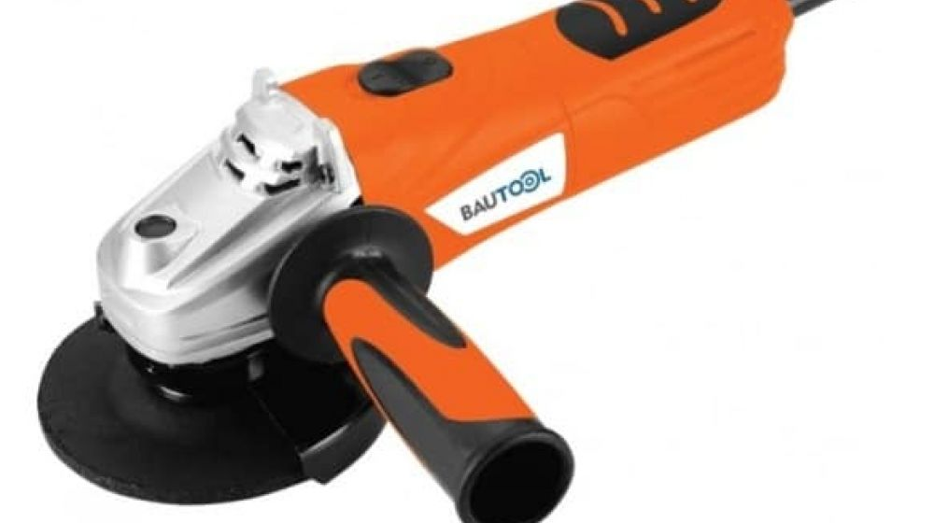
Szállítmánybiztosítás
KF 3001. Munkaeszközök szállítmánybiztosítása
Kiterjed a biztosított tevékenységéhez szükséges munkaeszközök szállítására is.
Pótdíj ellenében köthető!
100.000 Ft feletti értékű munkaeszközök
esetén ajánlat mellé értéklista szükséges!
Rakodás közbeni törés fedezetre nem terjed ki!

Slide 89
Szállítmánybiztosítás
Fuvareszközönként kifizethető biztosítási szolgáltatási kötelezettsége a
teljes biztosítási időszak (egy év) alatt 5 millió Ft
Kár esetén a biztosító kérésére a teljes szállító-, ill. fuvarlevéltömb bemutatandó.

Slide 91
Üzemszünet biztosítás
Üzemszüneti biztosítási esemény a biztosított üzemszerű gazdasági tevékenységének kényszerű szünetelése, ha annak oka valamely, szerződés szerint fedezett biztosítási esemény.
Az üzemszünet fedezet azokra a kockázati körökre szól, amit az alap vagyonbiztosítás is tartalmaz!
kockázati körök:
tűz alap kockázatok (FLEXA)
viharkár kockázatok
vezetékes-víz kockázatok
betöréses lopás-, rablás kockázatok
all risks kockázatok
cyber támadás okozta üzemszünet INGYENES IT Assistance szolgáltatással

Slide 92
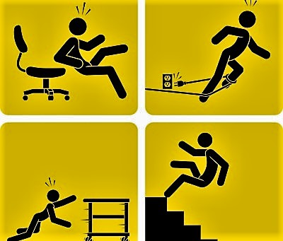
Notes:
a balesetbiztosítás almódozat éves díja: Σ (szolgáltatási kategória egység díja x (a kategóriában biztosítottak száma) x (össz. létszámnak megfelelő módosító) x (biztosítási fedezet pótdíj)

Slide 93
Munkáltatói balesetbiztosítás
Csak munkahelyi + úti fedezetre szolgál!
0-24-es fedezetet más módozatban tud kötni! (Adózási körülmények változása miatt!)
A Vagyonőrön belüli munkáltatói balesetbiztosítási kockázatok után
nem kell adózni!
biztosítási esemény
baleseti halál
baleseti rokkantság (100%-ra)
baleseti kórházi napidíja
csonttörés, csontrepedés
Notes:
a balesetbiztosítás almódozat éves díja: Σ (szolgáltatási kategória egység díja x (a kategóriában biztosítottak száma) x (össz. létszámnak megfelelő módosító) x (biztosítási fedezet pótdíj)

Slide 94
Felelősségbiztosítás:
ÚJDONSÁG!!!
KF 516. Kiegészítő termék-felelősség biztosítás
Notes:
Mivel a VŐ módozaton belüli Termék felelősség korlátozott fedezetű, szükségesnek látták egy, a Szolgáltatói felelősséghez hasonló KF bevezetését. Ezzel a KF-el a VŐ-ön belüli termékfelelősség kiterjeszthető, az ÁLT FEL-lel megegyező feltételek szerinti Termék Felelősség biztosítássá

Slide 95
Felelősségbiztosítás:
Felelősségbiztosítási kockázati körök | Vagyonőr módozaton belül
Tevékenységi | Csak épületre, nem ingatlanra!
Termék | Szűk körű (Ptk: magánhasználat tárgya)
Szolgáltatói | Külön feltétellel (503. KF.)
Munkáltatói | Teljesül
Környezetveszélyeztető tevékenységgel okozott dologi és személysérüléses károkra | Teljesül
Környezeti elemekben okozott károkra | Nincs benne
Időbeli hatály | Kiterjeszthető KF-el pótdíjért
Területi hatály | Nincs benne
Alvállalkozók | Kiterjeszthető KF-el pótdíjért
Kiegészítő termék-felelősség biztosítás!

Slide 96
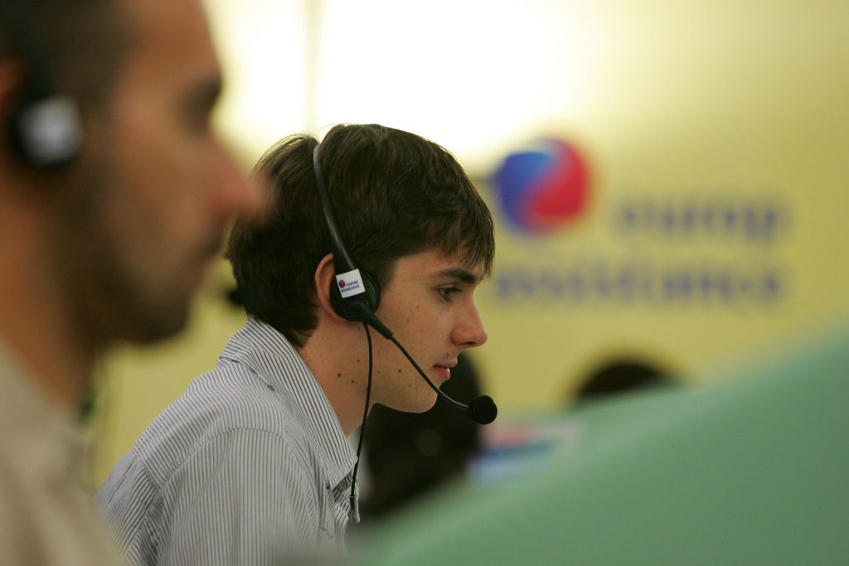
Assistance
57.000 Ft/eset helyett 100.000 Ft/eset
Új szolgáltatás:
- IT assistance beépítve a Cyber kiegészítő fedezetekbe!

Slide 97
^{a figyelmet!}

